Slide 1


UNIVERSIDAD AUTÓNOMA DEL ESTADO DE HIDALGO
ESCUELA SUPERIOR DE ZIMAPÁN
Licenciatura en Contaduría
Tema: Papeles de Trabajo
L.C. Beatriz Caballero Máximo
Julio a Diciembre de 2015

Slide 2
Tema: Departamento
Resumen (Abstract)
Para que el Auditor Interno pueda informar sobre su actividad realizado necesita el sustento de los papeles de trabajo
The Internal Auditor may report their activity made requires the livelihoods of working papers
Palabras clave: (keywords)
Papeles de trabajo y actividad
Roles of work and activity

Slide 3
Objetivo general:
Al finalizar el curso el alumno aprenderá
la importancia de la auditoría interna
y el procedimiento general
para llevarla a cabo en las organizaciones

Slide 4
Nombre de la unidad:
UNIDAD III: Papeles de Trabajo
Objetivo de la unidad:
El alumno aprenderá a elaborar papeles de trabajo profesionales, en forma ordenada y clara, mismos que sean sujetos de revisión en forma razonable

Slide 5
Tema:
III. Papeles de Trabajo
Introducción:
Durante el desarrollo se sus actividades el Auditor Interno obtiene y elabora diversos papeles de trabajo que ayudan a fundamentar su informe y los cuales sirven de evidencia de que realizo su trabajo en forma eficaz y eficiente

Slide 6

Papeles de Trabajo
Son el conjunto de cédulas y documentos que elabora u obtiene el contador público en el desarrollo de las diversas fases de la auditoría

Slide 7
Objetivos de los Papeles de Trabajo
Fundamentar el informe
Servir de fuente de información
Dejar constancia de que se realizo un trabajo de calidad profesional

Slide 8
Tipos de Papeles de Trabajo
Hoja de Trabajo
Sumaria
Analítica
Detalle

Slide 9
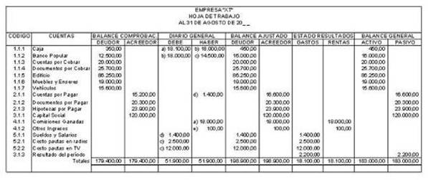
HOJA DE TRABAJO
Son hojas tabulares de
10 columnas

Slide 10
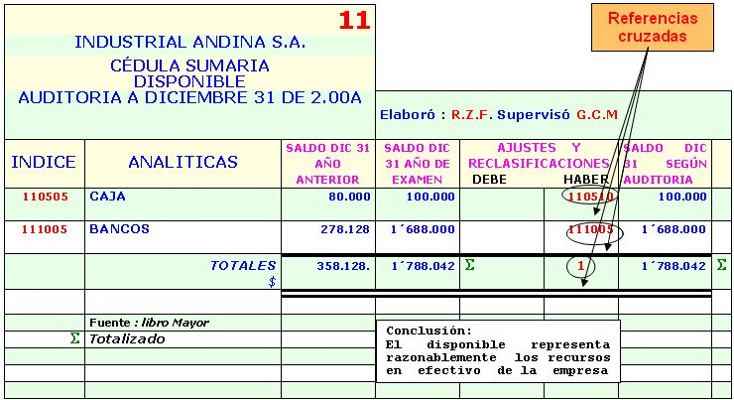
CÉDULAS SUMARIAS
Son aquellas en las que se anotan
las cifras correspondientes
a un rubro
de conceptos que se encuentran
desglosados
en las cédulas analíticas

Slide 11

CÉDULAS ANALÍTICAS
Son aquellas
en las que se detallan,
los renglones que aparecen
en las cédulas sumarias

Slide 12
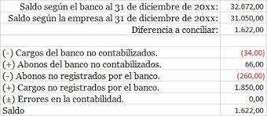
CÉDULAS DE DETALLE
Se realizan análisis de subcuentas

Slide 13

Propiedad de los Papeles de Trabajo
SON ÚNICA Y EXCLUSIVAMENTE DEL AUDITOR

Slide 14
Conclusión
Los Papeles de trabajo son el conjunto de cédulas y documentos que elabora u obtiene el contador público en el desarrollo de las diversas fases de la auditoría, por lo tanto son exclusivos del auditor

Slide 15
Bibliografía:
Santillana J. (2001) Auditoría Interna Integral. México: ECAFSA
Spencer Pickett K. (2005) Manual Básico de Auditoría Interna. España: ACCID

